Slide 1

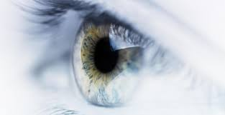

JOURNEE
DE LA VUE LIONS
TESTS VISUELS
GRATUITS
Vendredi 13 février 2026 de 14h à 18h30 et
samedi 14 février 2026 de 9H30 à 18H30
1 avenue Urbain le Verrier
78190 TRAPPES
Organisée par le Lions Club ………….
Renseignements : contact@lions-.org ou au 06 06 06 06 06

Slide 2

JOURNEE
DE LA VUE LIONS
TESTS VISUELS
GRATUITS
Vendredi 13 février 2026 de 14h à 18h30 et
samedi 14 février 2026 de 9H30 à 18H30
Organisée par le Lions Club ………….
Renseignements : contact@lions-.org ou au 06 06 06 06 06

Slide 3
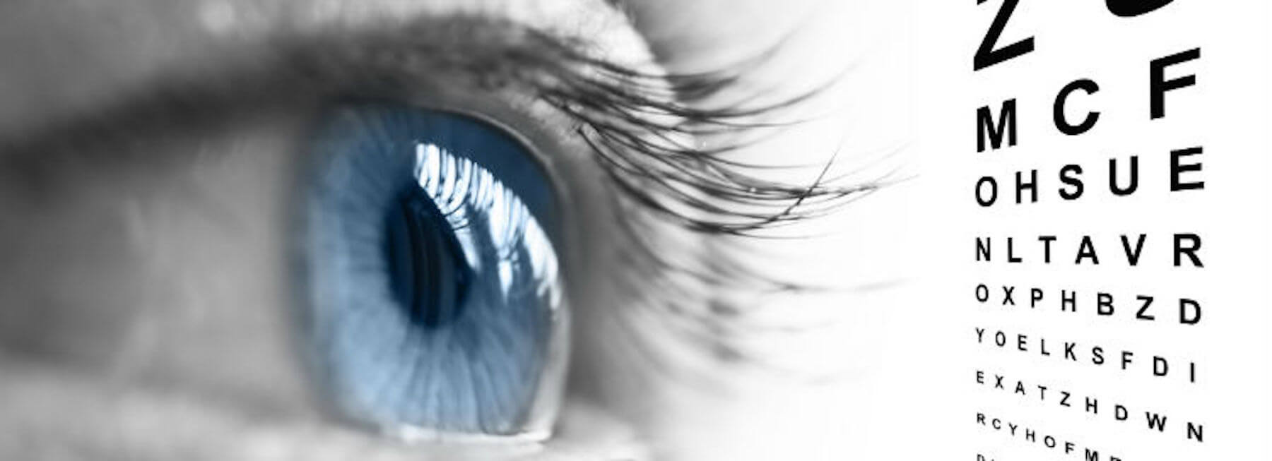
JOURNEE
DE LA VUE LIONS
TESTS VISUELS
GRATUITS
Vendredi 13 février 2026 de 14h à 18h30 et
samedi 14 février 2026 de 9H30 à 18H30
Organisée par le Lions Club ………….
Renseignements : contact@lions-.org ou au 06 06 06 06 06

Slide 4
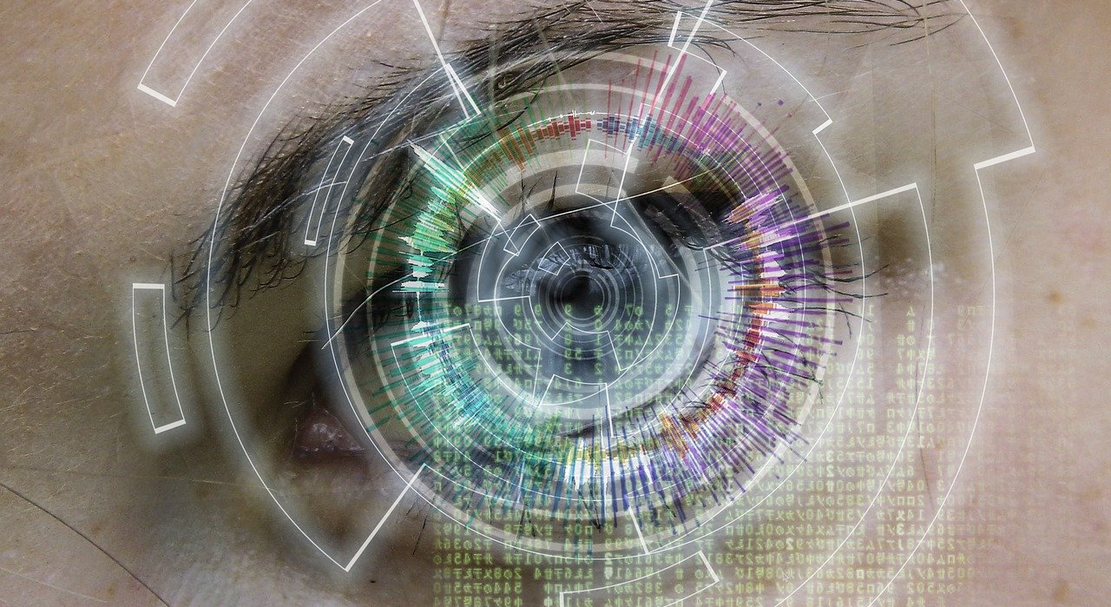
JOURNEE
DE LA VUE LIONS
TESTS VISUELS
GRATUITS
Vendredi 13 février 2026 de 14h à 18h30 et
samedi 14 février 2026 de 9H30 à 18H30
Organisée par le Lions Club ………….
Renseignements : contact@lions-.org ou au 06 06 06 06 06

